Slide 1
Föräldramöte 26/9-22 Välkomna

Slide 2
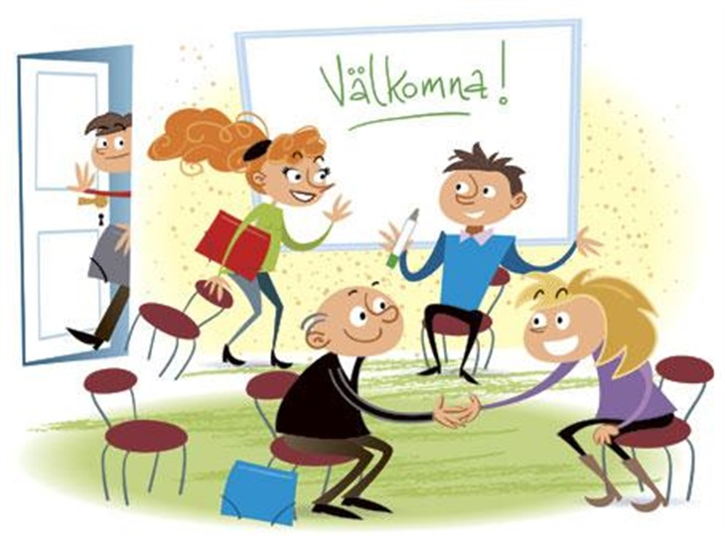
Upprop

Slide 3
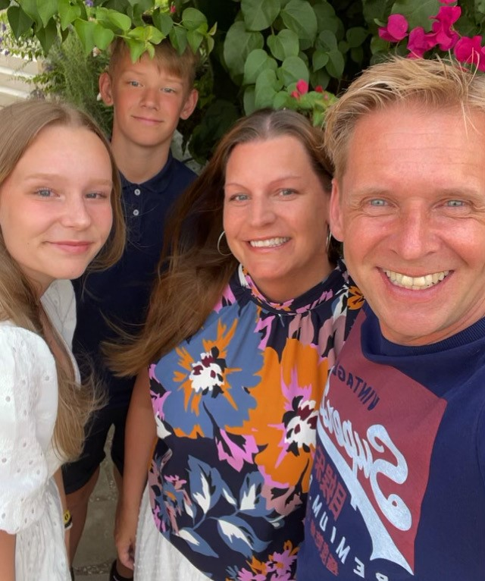
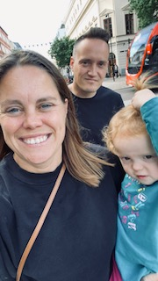
Presentation Åsa och Anna

Slide 4
Läget i klassen/grupperna
* Resurser
* Arbetsmässigt
* Klimatet * Lärare/speciallärare
Notes:
2 grupper, 18 elever i varje grupp. Samma grupper sedan årskurs 4. Tanken är att vi fortsätter med det.
Skolan har startat en flexgrupp – några av våra elever går större delen av skoldagen. 5B finns det en resurs i klassen. Vi är alltid två i 5B. Behovet är större där. Större resurstimmar även i 5A. BRA med resurser!
Arbetsmässigt – skillnader mellan grupperna. Vi försöker stärka eleverna för att dem ska våga visa sina kunskaper.
Klimatet – för det mesta bra…roliga och nyfikna barn
Lisa – specialpedagog
Flexgrupp – speciallärare och specialpedagog

Slide 5
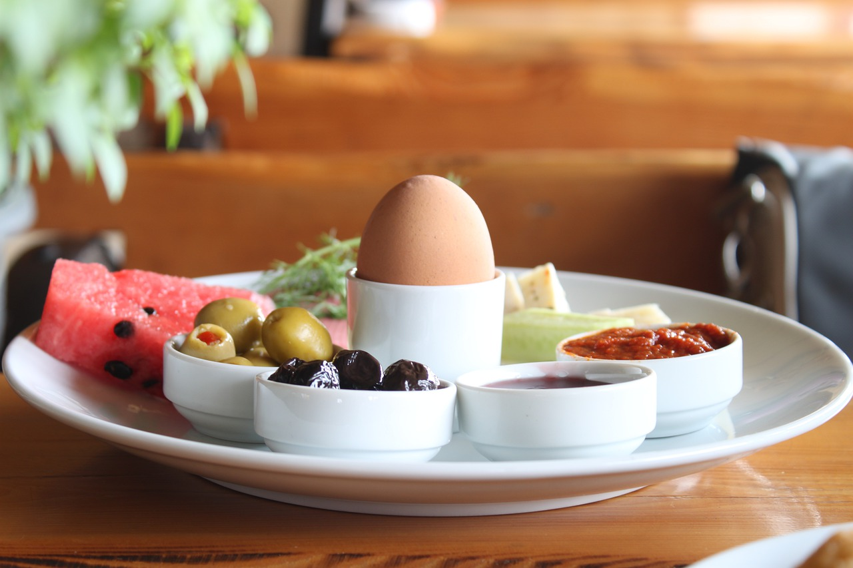
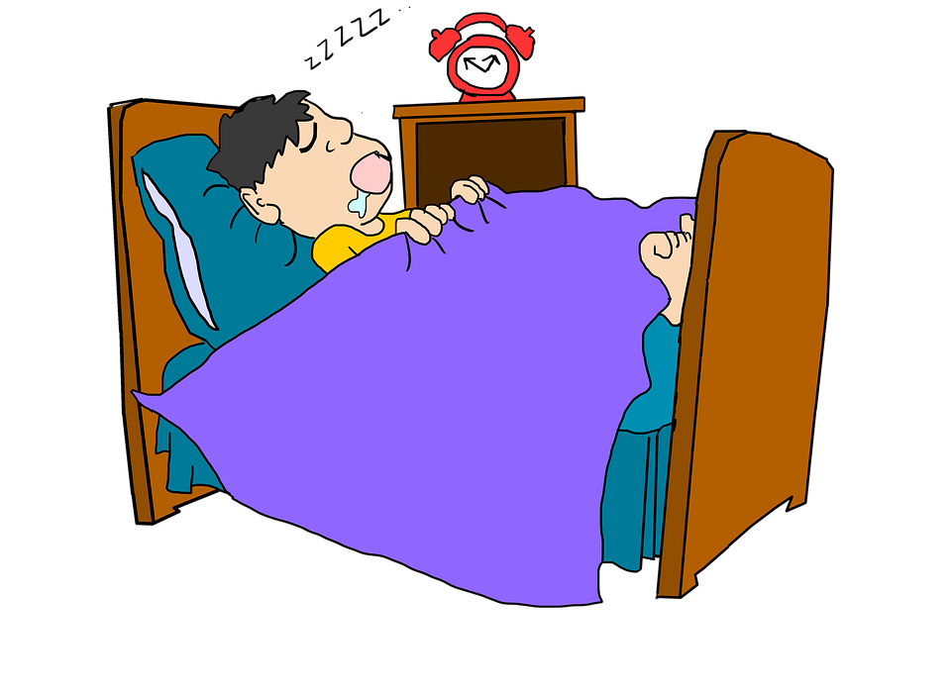
Förväntningar
* Mätta (ev. mellanmål) * Utsövda * Prata gott om skolan * Stötta i hemmet vid behov (läxor)

Slide 6
Allmänt
Skola24
Elevuppgifter (specialkost+allergier)
Bloggen (prenumerera) länk
Jobbar i: Classroom, NE.SE, Skolon
www.matematikabg.se
Det här fotot av Okänd författare licensieras enligt CC BY-NC-ND
Notes:
Barn och elevuppgifter (vaxjo.se)
https://ingelstadskolaak4.vibloggar.nu/
Prenumerera på bloggen via e-post – bloggar varje fredag
www.matematikabg.se

Slide 7
Betyg
Första gången på höstterminen i åk 6
Fem godkända betygssteg A-E (F ej godkänt betyg)
Film: https://www.youtube.com/watch?v=MOKqtoy6UP4&t=403s
Vi såg till 07:43
Notes:
Första 7:40 min - https://www.youtube.com/watch?v=MOKqtoy6UP4

Slide 8
Nätsäkerhet
Vem kan finnas på andra sidan skärmen?
Lagar och regler
Om någon skickar oönskade nakenbilder till dig, eller vill att du ska skicka nakenbilder på dig själv, är polisens tips att:
Stoppa kontakten.
Skärmdumpa, radera inget.
Berätta för en vuxen du litar på och polisanmäl så fort som möjligt.
polisen.se/delbart

Slide 9
Utvecklingssamtal
Höstterminen veckorna 45-48 Hur eleven ligger till i de olika ämnena. Socialt, hur det fungerar i klassen och med kompisar.
Vårterminen veckorna 9-12 Skriva ny IUP samt omdömesblankett med kryss Socialt, hur fungerar det i klassen och med kompisarna. Funderingar inför åk 6, språkval och hemkunskap.
Notes:
Ni är alltid välkomna!

